Slide 1
Сергей Михалков
«После Победы»

Slide 2
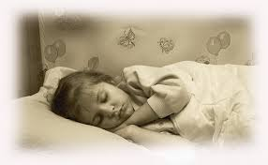
Спать легли однажды дети – окна все затемнены.

Slide 3
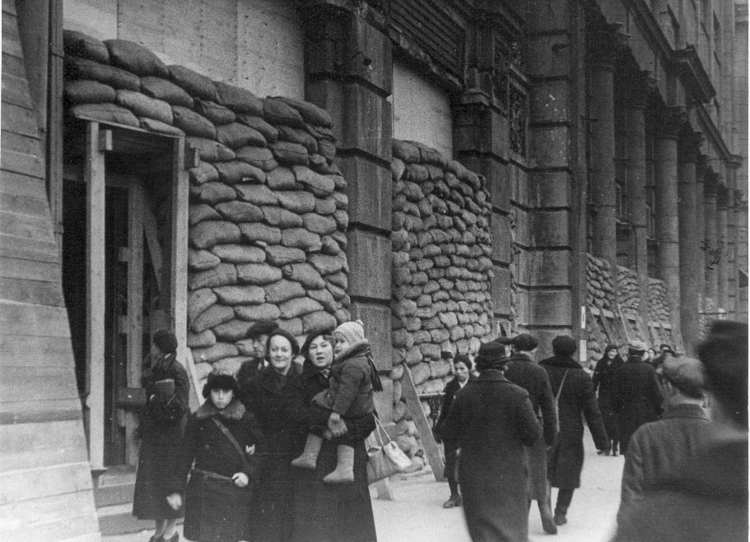
А проснулись на рассвете – в окнах свет и нет войны!

Slide 4
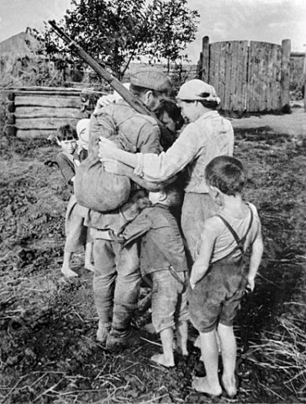
Можно больше не прощаться, и на фронт не провожать,

Slide 5
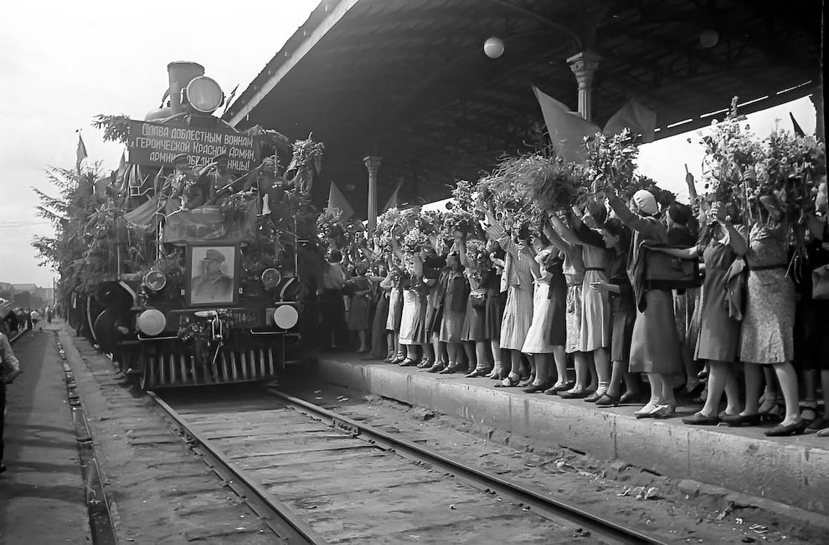
Будут с фронта возвращаться , Мы героев будем ждать.

Slide 6
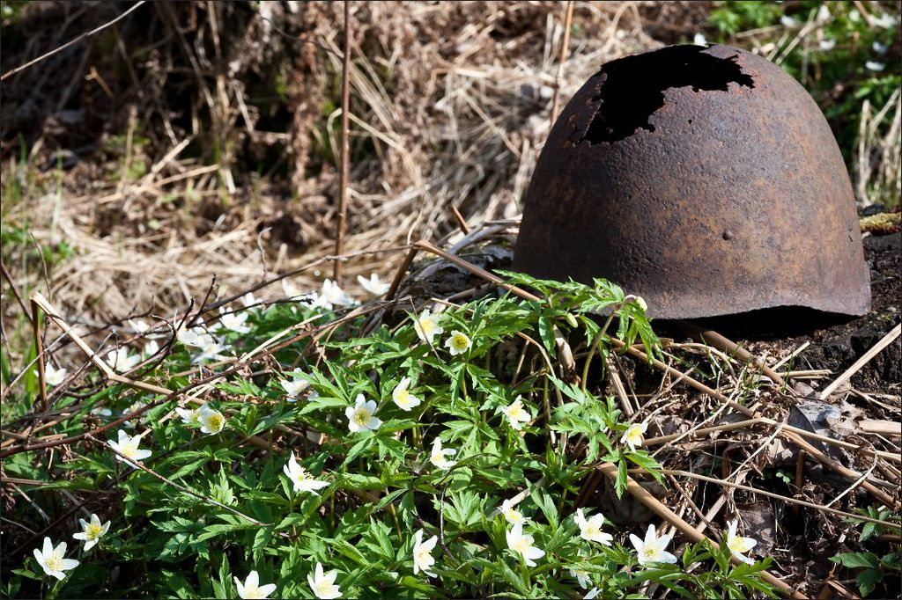
Наши братья и отцы!
Зарастут травой траншеи на
местах былых боёв.

Slide 7
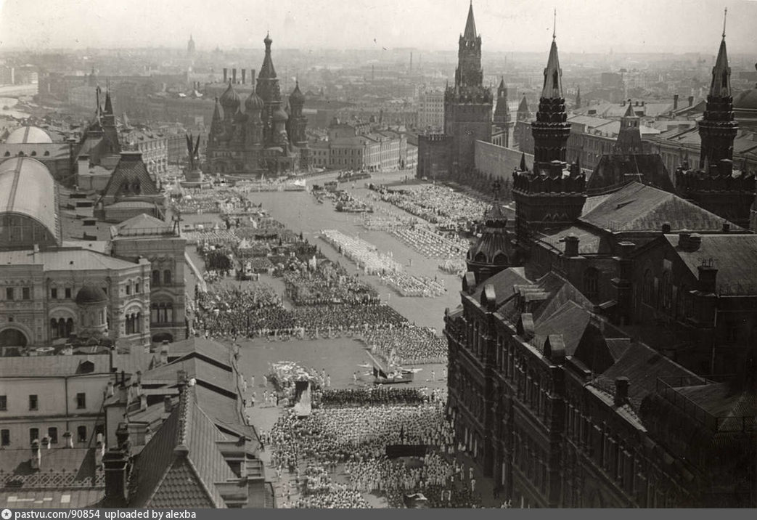
С каждым годом хорошея ,
Встанут сотни городов.

Slide 8
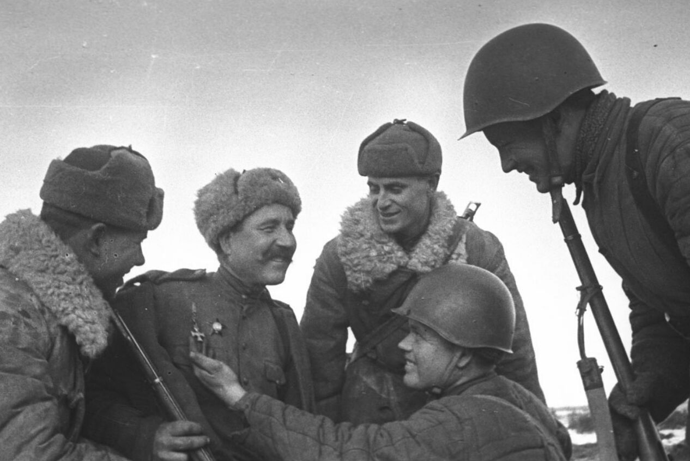
И в хорошие минуты Вспомнишь ты и вспомню я,

Slide 9
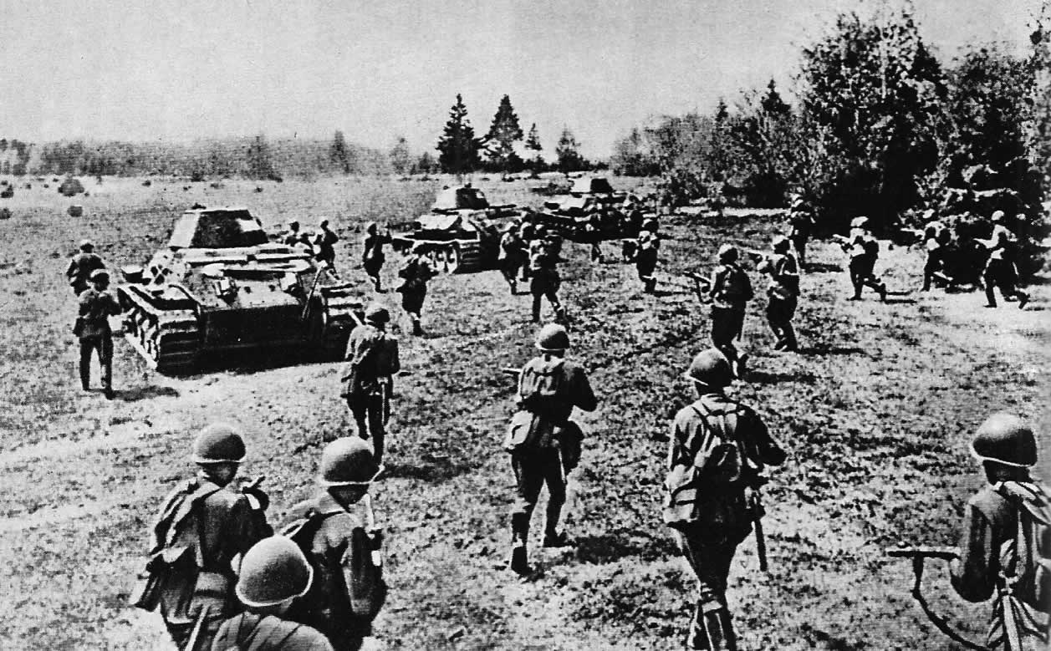
Как от вражьих полчищ лютых
Очищали мы края.

Slide 10
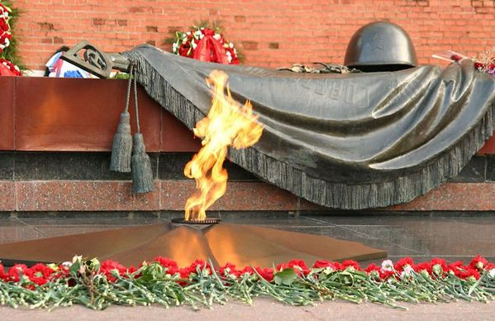
Не забудем тех героев, что лежат в земле сырой.

Slide 11
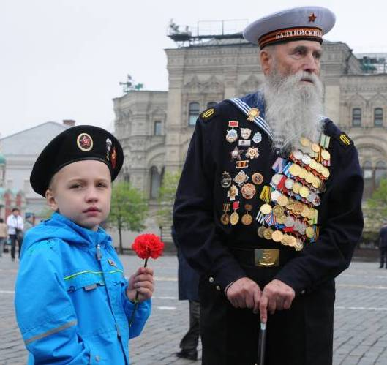
Жизнь отдав на поле боя. За народ – за нас с тобой.

